Slide 1


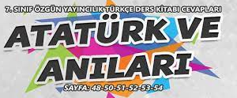



Slide 2
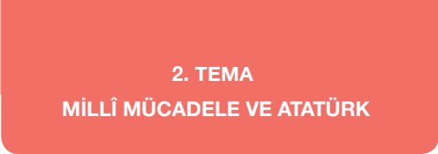
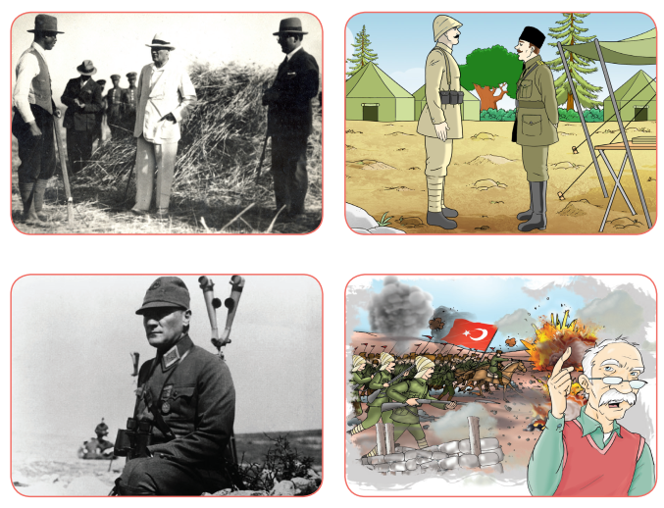
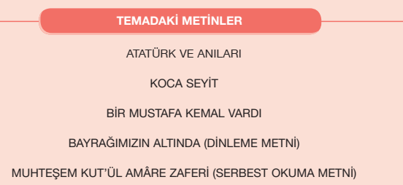

Slide 3



Slide 4
ASKERLE GÜREŞ
Bir gezisinde, Kolordu binasının kapısında aslan yapılı bir Mehmetçik gördü. Çağırdı ve güler yüzle sordu:
— Sen güreş bilir misin?
Yanındakilerden en kuvvetli görünenlerle Mehmetçiği güreştirdi. Genç asker her zaman üstün geliyordu. Çok neşelendi, ayağa fırladı.
Ceketini çıkarıp Mehmet’e ense tuttu:
— Haydi, bir de benimle güreş!
Katıksız ve temiz Anadolu çocuğu Ata’sının yüzüne hayranlıkla baktı:
—“Atam,” dedi. “Senin sırtını yedi düvel yere getiremedi. Bir Mehmet mi bu işi başarır?”
Gözleri doldu ve ağlamamak için gülmeye çalıştı.

Slide 5
Milletimiz çok büyüktür. Hiç korkmayalım. O, esaret ve aşağılığı kabul etmez.
Bu memleket tarihte Türk’tü, halde Türktür ve ebediyen Türk olarak yaşayacaktır.
Herkes ulusal görevini ve sorumluluğunu bilmeli, memleket meseleleri üzerinde o düşünceyle, düşünüp çalışmayı görev edinmelidir.
Ben,Türk ufuklarından bir gün mutlaka bir güneş doğacağına, bunun hararet ve kuvvetinin bizi ısıtacağına, bundan bize bir güç çıkacağına o kadar emindim ki, bunu âdeta gözlerimle görüyordum.

Slide 6
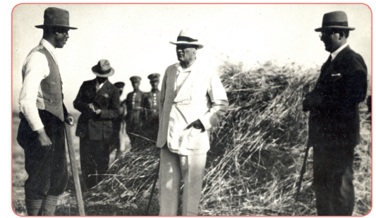
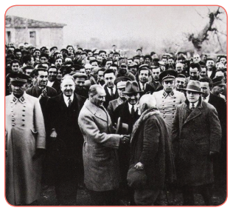
GÖRSELLERİ YORUMLAMA

Slide 7

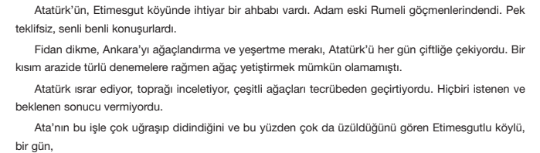

Slide 8
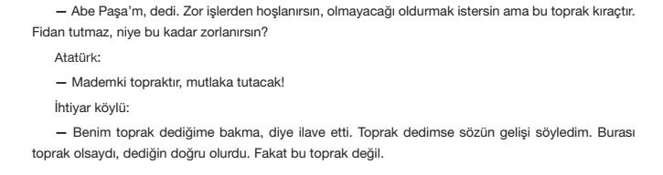

Slide 9
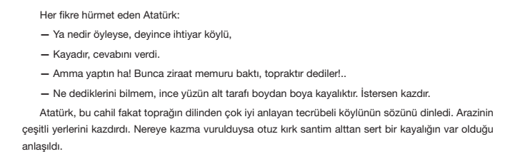

Slide 10
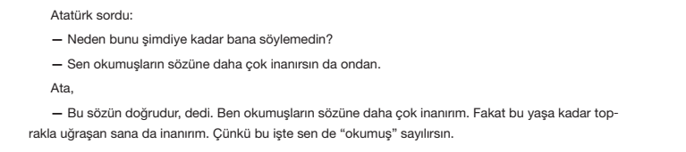

Slide 11

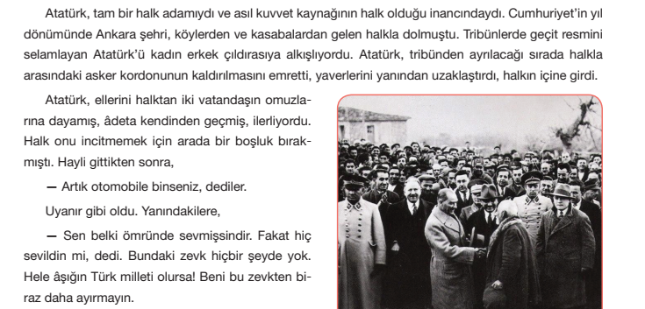

Slide 12
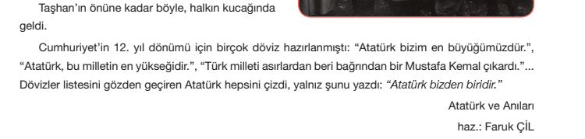

Slide 13
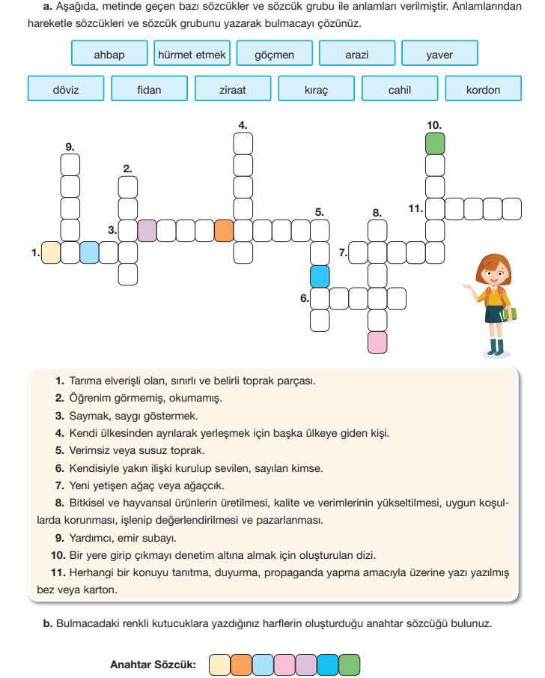


Slide 14
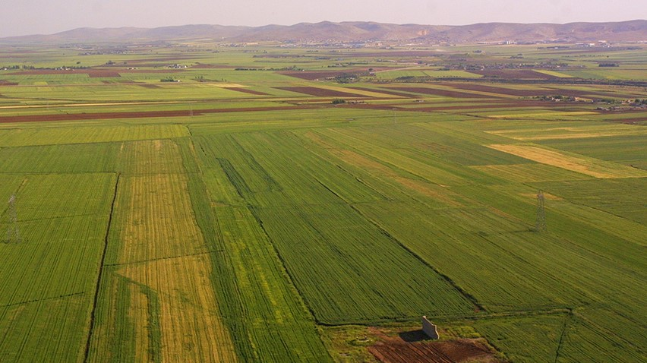
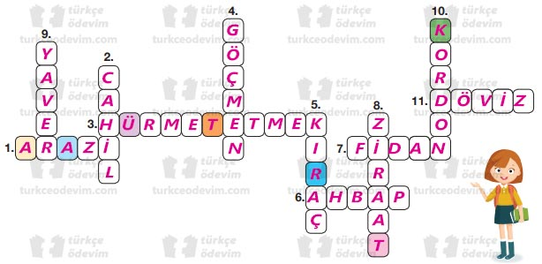

Slide 15
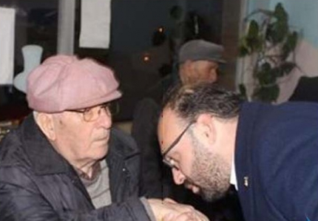
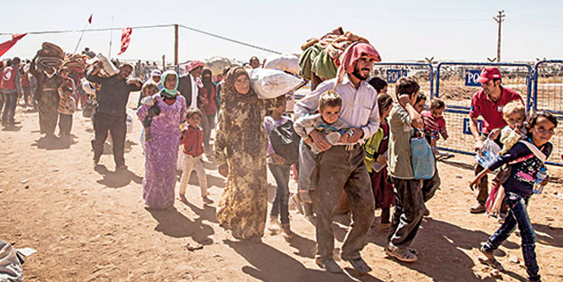

Slide 16
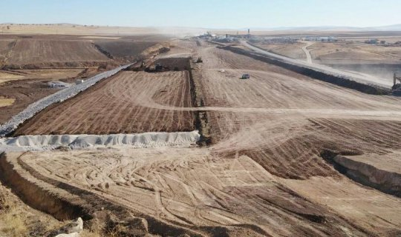

Slide 17
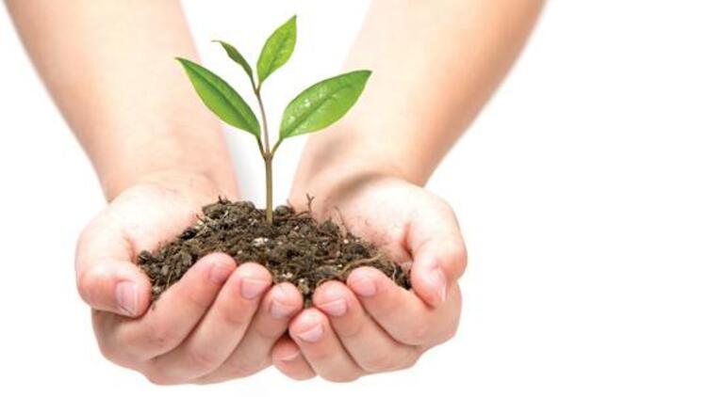

Slide 18
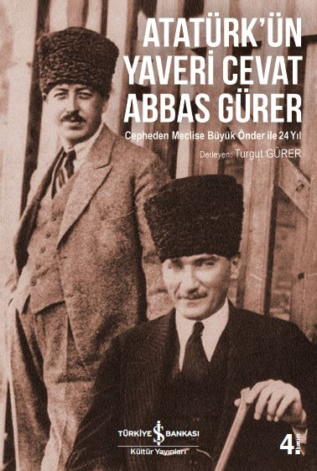

Slide 19
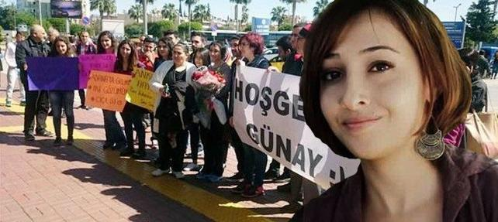

Slide 21

ATATÜRK

Slide 22

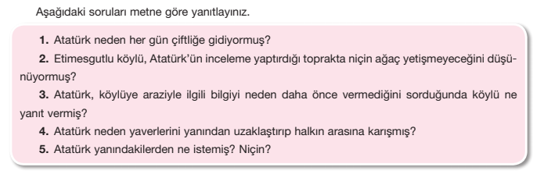

Slide 23
Fidan dikme, Ankara’yı ağaçlandırma ve yeşertme merakı Atatürk’ü her gün çiftliğe çekmektedir.

Slide 24
Çünkü arazi kıraçtır, toprak dediklerine aldanmamak gerektiğini aslında toprak bile olmadığını söylemiş. Kaya olduğunu ilave etmiş. İnce yüzün altı boydan boya kayalıkmış.

Slide 25
Çünkü Ata’nın okumuşların sözünü daha çok dinleyeceğini sanıyormuş o yüzden söylememiş.

Slide 26
Çünkü Atatürk halk adamıdır ve gücünü halktan almaktadır. Bu yüzden onların arasın karışmak için yaverlerini yanından uzaklaştırmıştır.

Slide 27
Atatürk yaverlerine sevdiklerini ama acaba daha önce hiç sevilip sevilmediklerini sormuş. Sevilmenin ayrı bir mutluluk olduğunu ve onu bu mutluluktan ayırmamalarını istemiş.

Slide 28

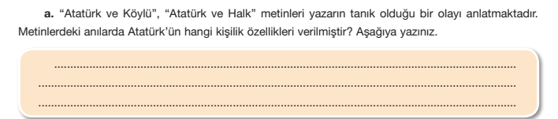
Onun nasıl halk adamı olduğu, sadece asker veya siyasetçi değil, aynı zamanda doğa insanı ve halktan biri olduğu da anlatılmaktadır.

Slide 29
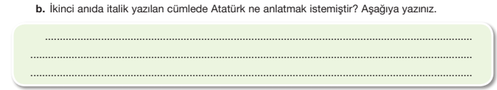
Atatürk bizden biridir yazarak aslında Ata’nın da halktan sıradan biri olduğunu, bu halk olmasa kendisinin de hiç bir kıymeti olmayacağını her zaman halk için halk yararına vazifeleri olduğunu onları ne kadar sevdiğini söylemek istemiştir.

Slide 30

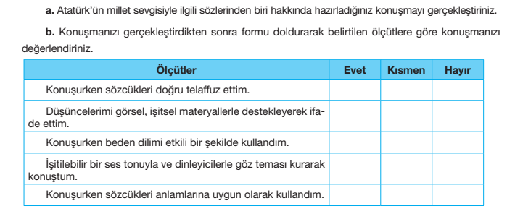

Slide 31
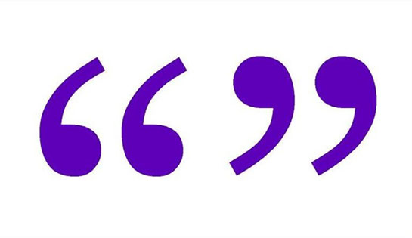
TIRNAK
İŞARETİ

Slide 32
1- Birinden ya da başka bir yazıdan olduğu gibi alıntılanan sözler tırnak içinde gösterilir.
Okulumuzun girişinde Atatürk’ün “Öğretmenler! Cumhuriyet sizden düşünceleri hür, vicdanı hür, irfanı hür nesiller ister.“ sözü yer alıyordu.
Namık Kemal bu duruma isyan ederek: “Bize en büyük düşman yine biziz, yurdunu ve milletini sevenler! Birleşelim, bütün gücümüzle vatanı kurtarmaya, yükseltmeye çalışalım!“ diyor.

Slide 33
Tırnak içindeki cümlenin sonuna hangi noktalama işareti konulması gerekiyorsa o konulur, daha sonra tırnak kapatılır.
Günler geçtikçe vardıkları yerde “Artık belki bu son akşamdır…“ diye umutlandılar.

Slide 34
2-Bir cümle içinde özellikle vurgulanmak istenen sözler tırnak içinde gösterilir.
Yazılışları farklı anlamları aynı kelimelere “eş anlamlı kelimeler“ diyoruz.
Bir bitki, nasıl gıdasız, havasız ve ışıksız duramazsa benim de ruhum “ümit“siz duramaz.

Slide 35
UYARI:
Cümlede olduğu gibi tırnak içine alınan sözden sonra gelen ekler kesme işareti ile ayrılmaz.
Bana Sabahattin Ali’nin “Kürk Mantolu Madonna“sını okudun mu diye sordu.
Bu yemek “Gaziantep“in simgesi haline geldi.

Slide 36
3. Cümle içinde geçen yazar ve eser isimleri tırnak içine alınır. Bunlar tırnak içine alınmadığı zaman eğik yazı ile de gösterilebilir.
“Yalnız Efe“ hikayesinde yazar, ana olay dışında bazı ayrıntılara da önem vermiştir.
Yarışmada Cahit Sıtkı Tarancı’nın “Yaş Otuz Beş“ adlı şiirini okudu.

Slide 37
DİKKAT!
Bir cümle içinde vurgulanmak istenen sözler, kitap ve dergi isimleri, başlıklar tırnak içinde gösterilmeden eğik bir yazıyla da gösterilebilir.
Ahmet Hamdi Tanpınar’ın son yıllarda tekrar ilgi gören Saatleri Ayarlama Enstitüsü adlı kitabını sınavda sormuşlardır.

Slide 38

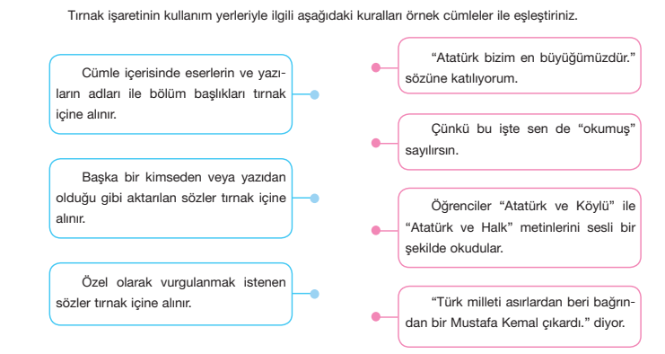

Slide 39
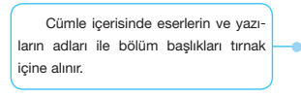
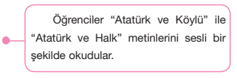

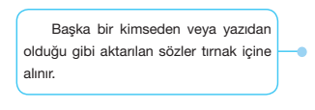


Slide 40



Slide 41

YAZAR SOYAD-AD
KİTABIN İSMİ
YAYINEVİ
BASIM YERİ
BASIM TARİHİ

Slide 42
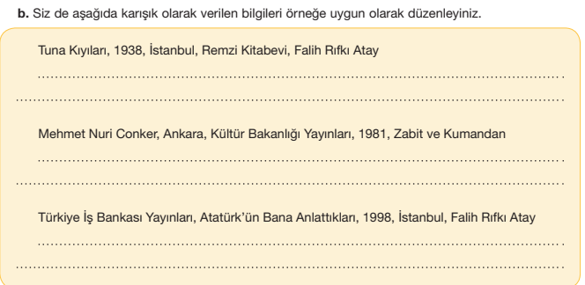

Slide 43
Falih Rıfkı Atay, Tuna Yayınları, Remzi Kitabevi, İstanbul, 1983.
Mehmet Nuri Conker, Zabit ve Kumandan, Kültür Bakanlığı Yayınları, Ankara, 1981.
Falih Rıfkı Atay, Atatürk’ün Bana Anlattıkları, Türkiye İş Bankası Yayınları, 1998, İstanbul.

Slide 45
FİİLLER

Slide 46
FİİL(EYLEM): İş,hareket ve oluşları zamana ve kişiye bağlayarak anlatan sözcüklere fiil denir.
YARIN AKŞAM SİZE GELİYORUZ.
FİİL
SEN DE BİZİMLE YÜRÜMELİSİN.
FİİL

Slide 47
MASTAR
Fiilin kök halinde bulunan ya da köke –mek/-mak eki getirilen bölümüne mastar denir.
KOŞ-
UYU-
BÜYÜ-
YAZDIR-
BİL-
OTUR-

Slide 48
FİİLİN OLUŞUMU
FİİL KÖKÜ
+
KİP EKLERİ
+
ŞAHIS(KİŞİ) EKLERİ
OYNADIK
OYNA-
DI
K

Slide 49
FİİL KÖKÜ
+
KİP EKLERİ
+
ŞAHIS(KİŞİ) EKLERİ
ÇEKİMLİ FİİL

Slide 50
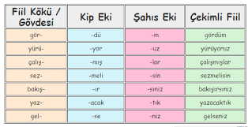

Slide 51
NOT 1
Çekimli fiiller, cümlede yüklem görevinde kullanıldıkları için genellikle cümlenin sonunda yer alırlar. Fakat devrik cümlelerde, çekimli fiillerin cümlenin başka bir yerinde yer aldığını görebiliriz.

Slide 52
AŞAĞIDAKİ CÜMLELERDEKİ ÇEKİMLİ FİİLLERİ BULALIM.
Dün akşam ailece yürüyüşe çıktık.
Telefonumun üzerine su döküldü.
“Meçhule giden bir gemi kalkar bu limandan.”

Slide 53
ATI ALAN ÜSKÜDAR’I GEÇTİ..
Onu dün yolda gördük hep birlikte.
Nasıl geçti habersiz o güzelim yıllarım.

Slide 54
Haftaya İstanbul’a gidiyorum.
Üzüm üzüme baka baka kararır.
Verdim elimdeki kalemi arkadaşıma.

Slide 55
NOT 2
Sıralı cümlelerde, birden fazla çekimli fiil kullanılabilir.
Siz gidebilirsiniz, ben burada bekliyorum.”
Eve geldi, kıyafetini değiştirdi, dışarı çıktı.

Slide 56
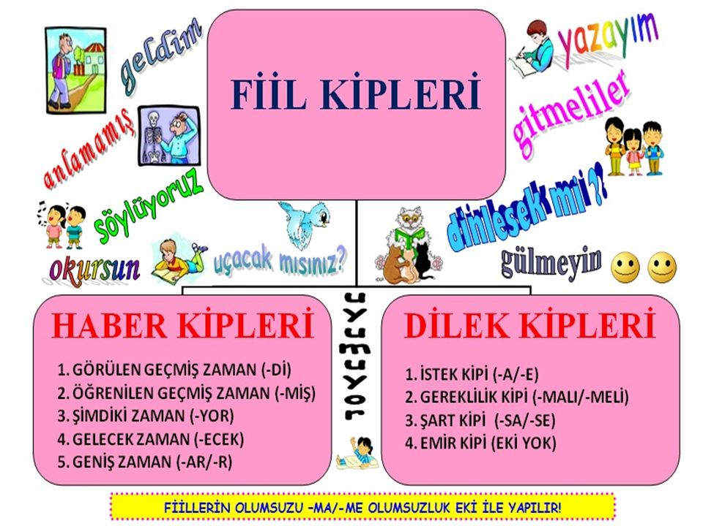
KİPLER

Slide 57
1-HABER (BİLDİRME) KİPLERİ
Zaman kavramı taşıyan kiplerdir, yani zaman ekleriyle yapılırlar. Taşıdıkları bu zaman eklerine göre beşe ayrılır:

Slide 58
1. Duyulan(Öğrenilen) Geçmiş Zaman
Anlatılan ya da duyulan geçmiş zaman da denir. Çoğunlukla eylemin bir başkasından duyulduğu anlamını katar.
“Mış, miş, muş, müş” eklerinden uygun olanı kullanılır.

Slide 59


Slide 60
Dün arkadaşımı çarşıda görmüş.
Ali’yle İstanbul’da görüşmüşler.
Sorunun cevabını siz bilmişsiniz.

Slide 61
2. Görülen(Bilinen) geçmiş zaman kipi
Di’li geçmiş zaman da denir. Eylemin zamanı daha nettir.
Konuşan kişinin olaya şahit olduğu anlaşılır.
“dı, di,du, dü, tı, ti, tu, tü” eklerinden birini alır

Slide 62


Slide 63
Sorunun cevabını sınıfça bildik.
Evde bulmayınca telefonla aradım.
Birlikte saatlerce koştuk.

Slide 64
3. Şimdiki zaman kipi
Genellikle eylemin hala devam ettiğini belirtir.
“yor” veya “makta” ekini alır
Git–mekte-y-im, koş-makta-y-ız
Git-mekte-y–di–m, koş-makta-y-dı-m

Slide 65


Slide 66
Öğrenciler dersi dinliyorlar.
Evde televizyon izliyor.
Bunun ne olduğunu biliyorsun.

Slide 67
4. Gelecek zaman kipi
Genellikle ilerideki bir zamanda yapılacağını belirtir.
Ekleri «-ecek,-acak» tır.

Slide 68
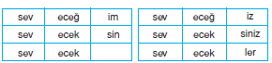

Slide 69
Seninle haftaya görüşeceğiz.
Birkaç gün sonra yanına geleceğim.
Yazın tatile çıkacaklar.

Slide 70
5. Geniş zaman kipi
Fiilin geçmiş ya da gelecek olmak üzere geniş bir zamana yayıldığını ifade eder.
“ar, er, ır, ir, ur, ür, r” veya “mez, maz” eklerinden birini alır.

Slide 71


Slide 72
UYGULAMA
1.Sıcak simit aldım, yer miyiz?
2.Hep beraber okulun duvarlarını boyuyoruz.
3.Yarına yaprak sarması yapacak mısın?

Slide 73
4.Şehirdeki en iyi pizzayı burası yapar.
5.Dünkü yarışmada üçüncü olmuş.
6.Yağmur damlaları camıma vurmakta.
7.Uzun süre önce okumaya başladığı kitabı nihayet bitirdi.

Slide 74
8.Alış verişe gideceğiz, sen de bizimle gelsene
9.Böyle giderse ustalar bu işi zamanında bitiremeyecekler
10.Her sabah işe gitmeden önce buradan simit alır.
11.Yağmur yağıyor, sellere akıyor, Arap kızı camdan bakıyor.

Slide 75
12.Elektrikler gidip gelince evdeki tüm eşyalar bozuldu.
13.Servis elemanları buzdolabını tamir etmişler mi?
14.Arkadaşlarla aşağıdaki boş arsada top oynadık
15.Ahmet gelemez; ders çalışıyor.

Slide 76
16.Seninle haftaya görüşeceğim.
17. Babam uçağa binmekten çok korkar.
18.Servis saat kaçta gelecek?
19.Bıçakların hepsi körelmiş.

Slide 77
20.Ninem sabah ezanı okur okunmaz kalkar.
21.Bu aydan sonra test çözmeye başlayacağım.
22.Yemeğini yemiş, şimdi sessizce koltuğunda oturuyor
23.Ben görmeyeli epey uzamışsın.

Slide 78
24.Şemsiyem olmadığı için ıslandım
25.Bu harika resmi siz mi yaptınız?
26.Yukarı çıkma; ustalar çalışıyor.
27.Bütün bir hafta sonu yazılı kağıdı okuyacağım.

Slide 79
28.Her akşam yatmadan önce kitap okurum
29.Sohbete dalınca yemeğin altını yakmış.
30.Şu an sizin eve doğru geliyorum
31.Yolda arabanın lastiği patlamış.

Slide 80
32.Eve gidince koltuğa uzanıp bir güzel dinleneceğim
33.Kışlık elbiseleri dolaba kaldırdık
34.Sessiz ol, bebek uyuyor!
35.Bu pazar annemin anneler gününü kutlayacağım.

Slide 81
36.Galiba şu an en sevdiğim yemeği yapıyorsun
37.Siz zaten hep geç kalırsınız.
38.Çektiğim resimleri sana Whatsapp’tan atacağım.
39.Köpekler havlamakta şehrimin boş sokaklarında.

Slide 82
40.Böyle yavaş sürersen İstanbul’a yarın anca varacağız.
41.Yaz boyu fırsat buldukça denize yüzmeye gideriz.
42.Oo, yeni ayakkabı almışsın!
43.Ben bu matematik dersini çok sevdim.

Slide 83

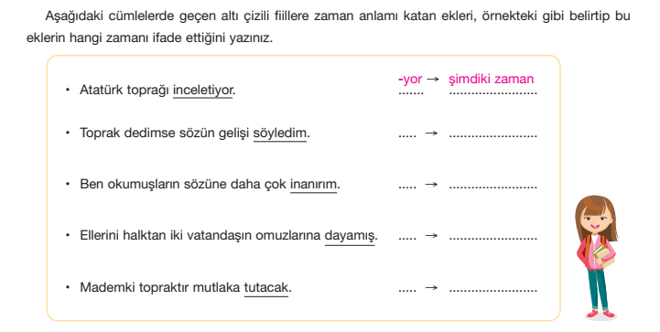

Slide 84




(Görülen geçmiş zaman)
(Geniş zaman)
(Duyulan geçmiş zaman)
(Gelecek zaman)

Slide 85

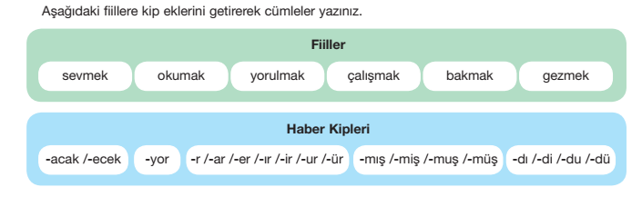

Slide 86







Slide 87

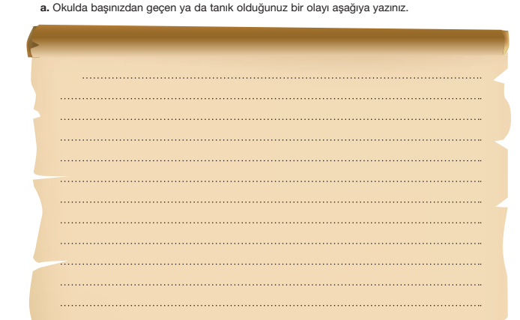

Slide 88



Slide 89
Mehmet POLAT
ŞEHİT METİN ÖZTÜRK ORTAOKULU

